Slide 1
Steuern
Ziele
Den Zweck der Steuerpflicht erklären und verschiedene Steuerarten anhand der Staatseinnahmen erläutern
Staatsausgaben aufzählen und Grössen kommentieren
Texte bearbeiten
Steuerbegriffe recherchieren und korrekt zuordnen
Glossar führen
Filmbeiträge zum Thema Steuern kommentieren
Steuererklärung ausfüllen

Slide 2
Anmerkungen für die Lehrperson
Entstehung
Der vorliegende Unterricht entstand in einer Arbeitsgruppe an der BBZ, Abt. PR
Copyright
Die Autorinnen und Autoren geben die Arbeit allen interessierten Lehrpersonen frei.
Konzept
Der Unterricht berücksichtigt die Forderung nach Eigenaktivität und bezieht beide Lernbereiche des ABU mit ein.
Einzelne Teile können als Hausaufgabe erledigt werden.
Der Zeitaufwand beträgt im Unterricht ca. 6 Lektionen. Der Anteil für die Steuererklärung wurde mit 3 Lektionen veranschlagt. Dabei ist zu beachten, dass die Steuererklärung «online» (Demoversion) ausgefüllt wird. Dies verlangt, dass die Arbeiten daran nicht unterbrochen werden, weil eine Speichermöglichkeit wie bei einer regulären Steuererklärung nicht möglich ist.

Slide 3
A. Einstieg Steuern
Was könnte der Grund sein, dass Leute gerne Steuern zahlen?
Vermutete Reaktionen?
Nennungen
3-5 Min.
Ratlosigkeit
Unbrauchbare
Antworten
Antworten auf
WT notieren
Verunsicherung mit Filmclip zu Dänemark
7-8 Min.
Arbeitsaufträge:
Wieso zahlen die Dänen gerne Steuern?
Welche Gründe nennt die Arztfamilie und welche Gründe nennt der Student?
Mit welchem Adjektiv umschreiben die Dänen ihre Gesellschaft, ihren Staat?
Recherchieren Sie im Internet, welche Übersetzung dieses Adjektivs am ehesten auf die Ansicht der Dänen zutrifft.
10 Min.
Bis hier: ca. 25 Min.

Slide 4
B. Staatsausgaben
Wofür gibt der Staat Geld aus?
Was für finanzielle Unterstützung erwarten Sie vom Staat?
5 Min.
5 Antworten (schriftlich)
20 Min.,
Bespr. 10 Min.
Kantonsausgaben pro Kopf
Textarbeit mit Verständnis–fragen
10 Min.,
Bespr. 5 Min.
Subventionen auf dem Prüfstand
Textarbeit, Begrifflichkeit

Slide 5
C. Steuereinnahmen des Staates (40‘)
Zusammensetzung der Steuereinnahmen
Grafik interpretieren
Direkte und indirekte Steuern
Recherche-Aufgabe
Einzelne Steuern und deren Zuordnung
Input
Steuerhoheit
Recherche: Begriff und Bedeutung
Steuerzwecke
Studium und Zuordnung
Steuereinnahmen im Vergleich
Summen-vergleich
Steuerprogression

Slide 6
D. Steuererklärung (120‘)
Steuererklärung ausfüllen
online

Slide 7
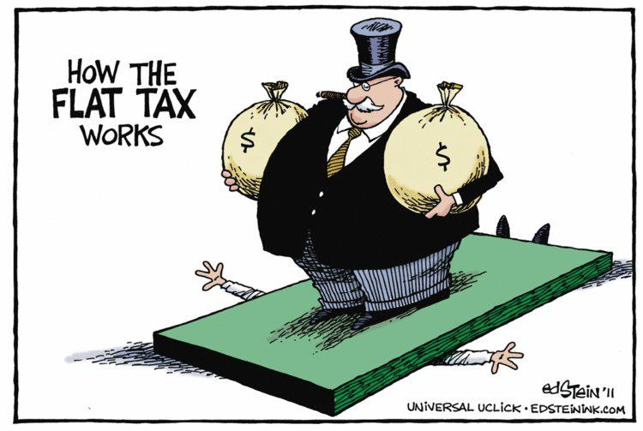
E. Steuererprogression
Linear oder progressiv?
Anhand eines Video-Clips
(10 Min)
F. Mehrwertsteuer
(10 Min)
L-Vortrag
Anhand einer Darstellung
G. Verrechnungssteuer
(10 Min)
Grafik im Skript und Erklärvideo
Erklärvideo ab Handy (Kopfhörer)
H. Glossar

